Slide 1
21 11 18
Une dimension essentielle de l’éducation…
L’Education à
l’Universel, au
Développement, à
l’Engagement
Solidaire

Slide 2
EUDES National
S’y retrouver dans le dédale…
Extrait diaporama EUDES ec-ressources.fr

Slide 3
EUDES National
Education à l’Universel
Trois entrées privilégiées dans l’Enseignement Catholique
Education au Développement
Education à l’Engagement Solidaire
Texte adopté par la Commission Permanente du 15 mars 2013

Slide 4
EUDES 49 - Genèse
Comment les jeunes qui arrivent de l’étranger se sentent accueillis ?
Un questionnement de départ
Comment optimiser les échanges scolaires au sein des établissements ?
Comment accroître la dimension de partage dans la rencontre de l’Autre ?
Une proposition
Après présentation de la réflexion à M. TRILLOT, Directeur Diocésain, projet de constitution d’un groupe EUDES sur le diocèse.
Proposition validée en CODIEC : mise en place d’un Groupe Technique Diocésain

Slide 5
EUDES 49 – 18/19
Education à l’Universel
18 / 19
Axes Choisis
Education au Développement
Education à l’Engagement Solidaire
Partenariat avec le CIDEF
Et avec des témoins du développement

Slide 6
Projet 2018-2019
sur notre diocèse

Slide 7
EUDES 49 – 18/19
28 mars 2019
Vivre un temps de partage
avec
des étudiants étrangers
dans
son établissement
et
travailler au développement

Slide 8
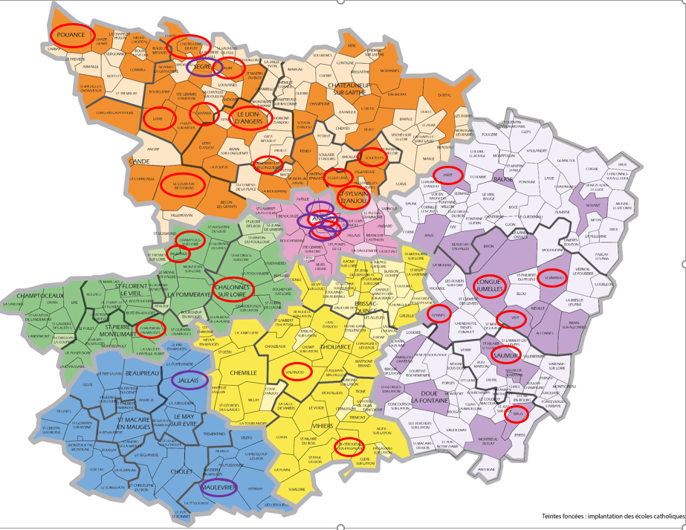

Slide 9
28 mars 2019 - Vivre un temps de partage
Au cours d’une journée spécifique, ouvrir nos jeunes à l’accueil, au partage et à la connaissance d’autres cultures.
S’ouvrir et se mettre en chemin pour aider au développement, ponctuellement.
Objectif
Temps 1: Accueil
Temps 2: Ateliers culturels et linguistiques/ Ateliers du développement
Déroulé
Temps 3: Repas
Temps 4: Réalisation d’un projet commun
Temps 5: Temps de partage / Envoi

Slide 10
Propositions pour la
journée Temps Fort
du 28 mars 2019

Slide 11
Temps 1 - Accueil
- une semaine avant: envoi par les étudiants d’un mot dans la langue et d’un indice visuel pour deviner de quelle nationalité il s’agit
- quelques jours avant: envoi par les étudiants d’un petit mot en français avec une photo, prénom et pays (à diffuser ou pas suivant le souhait de l’établissement !).
En amont
J - 1
Une réussite l’an dernier: l’accueil des étudiants étrangers dans des familles, dès la veille au soir.
Sur la cour, en présence des parents (?), temps avec les adultes de l’établissement, petit-déjeuner / café…
Le jour J

Slide 12
Temps 2 - Ateliers
Des pistes d’ateliers à vivre…
Calligraphie
Origami ou activités manuelles
Compter
Quelques mots de langage
Comptines, histoires, chansons
Danses
Jeux traditionnels (« Jacques a dit… »)
Speed dating interculturel: (ce qui est étonnant…)
Quizz (éléments culturels : caractéristiques du pays)
Objets insolites : à découvrir
- DEVELOPPEMENT: à construire avec le référent de l’association
L’école dans mon pays (les rythmes, l’uniforme, les disciplines enseignées…)
Une journée « type »
Carte d’identité du pays en 10 repères (drapeau, hymnes, monuments, personnalités, population, capitale, sport emblématique, régime politique, climat, géographie, …)
L’alimentation (nourriture, organisation des repas…)
L’habitat
Les animaux typiques
Les fêtes
Les religions
Les transports
Musique populaire
- …
Des Activités hypothétiques, selon les étudiants et les intervenants
Ateliers
« Découvertes du Pays »

Slide 13
Temps 3 - Repas
Quelques pistes possibles…
Un repas international des cultures présentes ou d’une culture non présente,
tous ensemble, avec les élèves,
un pique-nique collectif,
un déjeuner uniquement avec les enseignants qui préparent chacun une spécialité française (les étudiants auront pu éventuellement apporter aussi quelque chose à faire goûter… ?)
Suggestion : que les étudiants et les intervenants soient avec les élèves, quand c’est possible.
…

Slide 14
Temps 4 – Projet Commun
Une action de solidarité, à construire ensemble
des empreintes de mains
Réaliser, ensemble…
un mur de mots
Une carte postale
une affiche
avec le mot ‘fraternité’ dans plusieurs langues
un ‘flashmob’
à apprendre aux autres sur le temps de partage
une fresque ou un dessin commun
…

Slide 15
Temps 5 – Partage / Envoi
L’hymne de la Charte
Un ‘flashmob’ autre créé en amont par un groupe d’élèves qu’ils apprennent aux étudiants (même chanson pour tous les établissements ?)
Un chant français
autour de la fraternité
Un chant international
qui existe dans plusieurs pays
Lecture d’un texte sur la paix
‘Le flashmob’ lors du lancement de la Charte
(en ligne sur le site de la DDEC)
…

Slide 16
Et après….
Remontées photos / vidéo / réalisations.
Après réception des supports de chacun, une réalisation commune sera créée et renvoyée aux établissements participants

Slide 17
